Slide 1
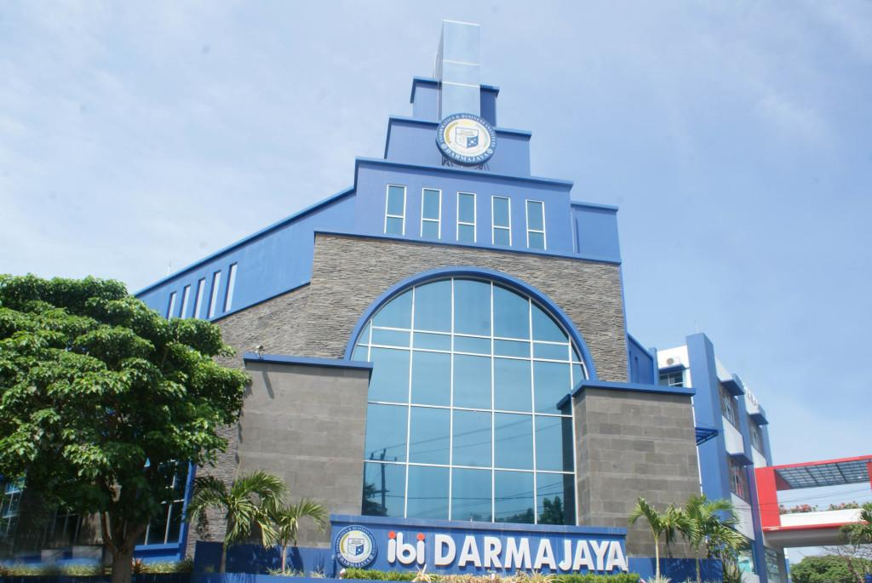
Laporan Keuangan Sektor Publik
SEMESTER GANJIL T.A 2021/2022
Toni Nurhadianto, S.E., M.Sc
Akuntansi – Institut Informatika dan Bisnis Darmajaya, Lampung, Indonesia
www.darmajaya.ac.id

Slide 2
Assalamu'alaikum Wr. Wb.
Hello everyone, selamat datang rekan-rekan Mahasiswa yang saya banggakan. Dimanapun anda berada, semoga selalu dalam keadaan sehat walafiat dan dalam Lindungan Allah SWT.
Selamat datang pada mata kuliah “AKUNTANSI SEKTOR PUBLIK”. Mata kuliah ini ditujukan bagi peserta didik yang sedang mengambil program S1 Sarjana pada rumpun Ilmu Akuntansi di Institut Informatika & Bisnis Darmajaya. Ada kutipan bagus untuk penyemangat kita hari ini:
"Pendidikan bukan cuma pergi ke sekolah dan mendapatkan gelar. Tapi juga soal memperluas pengetahuan dan menyerap ilmu kehidupan." -Shakuntala Devi-
Selamat mengikuti perkuliahan ini dengan baik, salam hangat dan tetap semangat !!
Enjoy Your Process.. !
Wassalamu'alaikum Wr. Wb
Akuntansi – Institut Informatika dan Bisnis Darmajaya, Lampung, Indonesia
www.darmajaya.ac.id

Slide 3
Laporan Keuangan Sektor Publik
Komponen penting untuk menciptakan akuntabilitas sektor public berimplikasi pada manajemen public untuk memberi informasi kepada public, salah satunya adalah informasi akuntansi yag berupa laporan keuangan.
Akuntansi – Institut Informatika dan Bisnis Darmajaya, Lampung, Indonesia
www.darmajaya.ac.id

Slide 4
Pendahuluan
Organisasi Sektor Publik dituntut untuk dapat membuat laporan keuangan eksternal yang meliputi :
Laporan keuangan formal;
Laporan realisasi anggaran;
Laporan laba/rugi;
Laporan aliran kas;
Neraca; dan
Laporan kinerja dalam finansial dan non-finansial
Akuntansi sektor public memiliki peran utama untuk menyiapkan laporan keuangan sebagai salah satu bentuk pelaksanaan akuntabilitas sektor public. Menurut langenderfer (1973) dalam Glynn, J. J (1993) menyatakan bahwa akuntansi secara normative memiliki tiga (3) aspek, yaitu :
1. Sifat informasi yang diberikan
2. Kepada siapa informasi tersebut diberikan
3. Tujuan informasi tersebut diberikan
Halaman 1 dari 2
Akuntansi – Institut Informatika dan Bisnis Darmajaya, Lampung, Indonesia
www.darmajaya.ac.id

Slide 5
Pendahuluan
Terdapat beberapa alasan perlunya laporan keuangan, yaitu :
Dari sisi manajemen Laporan Keuangan merupakan alat pengendalian dan evaluasi kinerja manajerial dan organisasi.
Dari sisi eksternal Laporan Keuangan merupakan salah satu bentuk mekanisme pertanggungjawaban dan sebagai dasar untuk mengambil keputusan.
1
2
Halaman 2 dari 2
Akuntansi – Institut Informatika dan Bisnis Darmajaya, Lampung, Indonesia
www.darmajaya.ac.id

Slide 6
Tujuan & Fungsi Laporan Keuangan Sektor Publik
Ada Enam (6) Tujuan & Fungsi Laporan Keuangan Sektor Publik, yaitu :
1
  Kepatuhan dan Pengelolaan dengan memberikan jaminan keada pengguna LK bahwa LK telah sesuai dengan ketentuan hukum dan peraturan yang berlaku.
  Kelangsungan Organisasi berfungsi membantu pembaca dalam menentukan apakah organisasi menyediakan barang atau jasa dimasa yang dating.
4
2
  Akuntabilitas dan Pelaporan Retrospektif adalah bentuk pertanggungjawaban kepada public, dengan memonitoring dan mengevaluasi manajemen.
  Hubungan Masyarakat berfungsi memberikan kesempatan kepada organisasi untuk mengemukakan prestasi yang dicapai kepada masyarakat.
5
3
  Perencanaan dan Informasi Otorisasi berfungsi memberikan dasar perencanaan kebijakan dan akivitas dimasa yang akan dating.
  Sumber Fakta dan Gambaran bertujuan memberikan informasi kepada kelompok kepentingan yang ingin mengetahui organisasi lebih dalam.
6
Halaman 1 dari 5
Akuntansi – Institut Informatika dan Bisnis Darmajaya, Lampung, Indonesia
www.darmajaya.ac.id

Slide 7
Tujuan & Fungsi Laporan Keuangan Sektor Publik
Bagi organisasi pemerintah memiliki dua (2) tujuan umum akuntansi dan laporan keuangan, yaitu :
Untuk memberikan informasi yang digunakan dalam pebuatan keputusan ekonomi, social dan politik serta sebagai bukti pertanggungjawaban dan pengelolaan.
Untuk memberikan informasi yang digunakan untuk mengevaluasi kinerja manajerial dan organisasional
1
2
Pemerintah berwajiban untuk memberikan informasi keuangan yang akan digunakan untuk pengambilan keputusan ekonomi, social dan politik oleh pihak-pihak yang berkepentingan.
Governmental Accounting Standards Board (GASB) dalam Concepts Statement No. 1 Tentang Objectives of Financial Reporting menyatakan bahwa akuntabilitas merupakan dasar dari pelaporan keuangan pemerintahan. Akuntabilitas merupakan tujuan tertinggi pelaporan keuangan pemerintah.
Halaman 2 dari 5
Akuntansi – Institut Informatika dan Bisnis Darmajaya, Lampung, Indonesia
www.darmajaya.ac.id

Slide 8
Tujuan & Fungsi Laporan Keuangan Sektor Publik
Laporan Keuangan sebagai sumber informasi finansial memiliki pengaruh yang sangat besar terhadap kualitas keputusan yang dihasilkan. Secara rinci tujuan akuntansi dan laporan keuangan organisasi pemerintah adalah :
Memberikan informasi keuangan untuk menentukan dan memprediksi aliran kas, saldo neraca, dan kebutuhan sumber daya finansial jangka pendek unit pemerintah.
Memberikan informasi keuangan untuk menentukan dan memprediksi kondisi ekonomi suatu unit pemerintah dan perubahan-perubahan yang terjadi di dalamnya.
Memberikan informasi keuangan untuk memonitor kinerja, kesesuaiannya dengan peraturan perundang-undangan, kontrak yang telah disepakati dan ketentuan lain yang disyaratkan.
Memberikan informasi untuk perencanaan dan penganggaran, serta untuk memprediksi pengaruh akuisisi dan alokasi sumber daya terhadap pencapaian tujuan operasional.
Memberikan informasi untuk mengevaluasi kinerja manajerial dan organisasional.
1
2
3
4
5
Halaman 3 dari 5
Akuntansi – Institut Informatika dan Bisnis Darmajaya, Lampung, Indonesia
www.darmajaya.ac.id

Slide 9
Tujuan & Fungsi Laporan Keuangan Sektor Publik
Lima (5) Tujuan akuntansi & LK Organisasi Pemerintah
1. Sumber Daya Finansial Jangka Pendek
2. Kondisi Ekonomi
3. Ketentuan Hukum, Kontraktual dan ketentuan lainnya.
Sumber daya finansial jangka pendek sangat penting bagi pemerintah untuk melakukan transaksi rutin. Contoh sumber daya finansial jangka pendek adalah “kas”. Cara untuk menutupi kebutuhan finansial jangka pendek dengan menggunakan pinjaman.
Kondisi ekonomi suatu entitas mengacu pada seberaa bagus nilai ekonomi suatu entitas pada waktu tertentu. Nilai ekonomi merupakan nilai bersih entitas “total asset – total hutang”.
Informasi akuntansi dibutuhkan untuk memprediksi nilai bersih unit pemerintah dan mengukur kondisi ekonomi pemerintah.
Kendala khusus dalam melakukan aktivitas organisasi pemerintah adalah peraturan hukum dan perundang-undangan serta ketentuan lainnya yang harus di patuhi oleh organisasi.
Halaman 4 dari 5
Akuntansi – Institut Informatika dan Bisnis Darmajaya, Lampung, Indonesia
www.darmajaya.ac.id

Slide 10
Tujuan & Fungsi Laporan Keuangan Sektor Publik
Lima (5) Tujuan akuntansi & LK Organisasi Pemerintah
4. Perencanaan dan Penganggaran
5. Kinerja Manajerial dan Organisasional
Informasi akuntansi diperlukan untuk melakukan perencanaan keuangan, menghitung biaya program dan penganggaran. Anggaran sebagai alat perencanaan mengindikasikan target yang harus dicapai oleh pemerintah, sedangkan anggaran sebagai alat pengendalian mengindikasikan alokasi sumber dana yang disetujui legislative untuk dibelanjakan.
Kinerja pemerintah tidak dapat dinilai berdasarkan laba yang diperoleh, karena organisasi pemerintah bukan entitas bisnis yang mencari laba. Ukuran kinerja sektor public dapat beripa biaya program, efisiensi & efektivitas program. Pemerintah bertanggungjawab tidak sebatas pada produksi barang & jasa public tetapi terhadap distribusi secara adil & merata.
Halaman 5 dari 5
Akuntansi – Institut Informatika dan Bisnis Darmajaya, Lampung, Indonesia
www.darmajaya.ac.id

Slide 11
Tujuan Laporan Keuangan Menurut SFAC No. 4
Financial Accounting Standards Board (FASB, 1980) mengeluarkan Statement of Financial Accounting Concept No. 4 mengenai tujuan laporan keuangan untuk organisasi nirlaba atau non-bisnis berupa :
Memberikan informasi yang bermanfaat bagi penyedia dan calon penyadia serta pamakai dalam pembuatan keputusan.
Memberikan informasi untuk membantu penyedia dan calon penyadia serta pamakai dalam menilai pelayanan yang diberikan oleh organisasi.
1
Tujuan LK Menurut SFAC No 4
2
Tujuan LK Menurut SFAC No 4
Memberikan informasi yang bermanfaat bagi penyedia dan calon penyadia serta pamakai dalam menilai kinerja organisasi atas pertanggungjawaban pengelolaan.
Memberikan informasi mengenai sumber daya ekonomi, kewajiban dan kekayaan bersih organisasi.
3
Tujuan LK Menurut SFAC No 4
4
Tujuan LK Menurut SFAC No 4
Halaman 1 dari 2
Akuntansi – Institut Informatika dan Bisnis Darmajaya, Lampung, Indonesia
www.darmajaya.ac.id

Slide 12
Tujuan Laporan Keuangan Menurut SFAC No. 4
Financial Accounting Standards Board (FASB, 1980) mengeluarkan Statement of Financial Accounting Concept No. 4 mengenai tujuan laporan keuangan untuk organisasi nirlaba atau non-bisnis berupa :
Memberikan informasi menganai kinerja organisasi selama satu (1) periode.
Memberikan informasi mengenai bagaimana organisasi memperoleh dan membelanjakan kas atau sumber daya kas
5
Tujuan LK Menurut SFAC No 4
6
Tujuan LK Menurut SFAC No 4
Memberikan penjelasan dan interpretasi untuk membantu pemakai laporan keuangan.
7
Tujuan LK Menurut SFAC No 4
Halaman 2 dari 2
Akuntansi – Institut Informatika dan Bisnis Darmajaya, Lampung, Indonesia
www.darmajaya.ac.id

Slide 13
Pemakai Laporan Keuangan Sektor Publik dan Kepentinganya
Pemakai Laporan Keuangan Sektor Publik didefinisikan sebagai stakeholder. Ada beberapa peneliti yang mengidentifikasikan kelompok pemakai laporan keuangan , diantaranya :
Drebin et al (1981) | Anthony et al (1999) | Hanley et al (1992) | Anessi-Pessina (1997) | GASB (1999, p. B 184)
1. Pembayar Pajak | 1. Lembaga Pemerintah | 1. Anggota Terpilih | 1. Masyarakat Pengguna Jasa Publik | 1. Masyarakat yang kepadanya pemerintah bertanggungjawab
2. Pemberi Dana Bantuan | 2. Investor & Kreditur | 2. Masyarakat Sebagai Pemilih | 2. Masyarakat Pembayar Pajak
3. Investor | 3. Pemberi Sumber Daya | 3. Pelanggan atau Klien | 3. Perusahaan dan organisasi social ekonomi yang menggunakan Pelayanan Publik sebagai input atas aktivitas organisasi | 2. Legislatif dan badan pengawas yang secara langsung mewakili rakyat
4. Pengguna Jasa | 4. Badan Pengawas | 4. Karyawan/Pegawai
5. Karyawan/Pegawai | 5. Konstituen | 5. Pelanggan &Pemasok
6. Pemasok |  | 6. Pemerintah | 4. Bank dan masyarakat | 3. Investor dan kreditur yang memberi pinjaman dan/atau berpartisipasi dalamproses pemberian pinjaman
7. Dewan Legislatif |  | 7. Pesaing | 5. Badan-Badan Internasional
8. Manajemen |  | 8. Regulator | 6. Investor Asing & Country Analyst
9. Pemilih |  | 9. Pemberi Pinjaman | 7. Genarasi yang akan dating
10. Badan Pengawas |  | 10. Donor & Sponsor | 8. Lembaga Negara
 |  | 11. Investor atau Patner Bisnis | 9. Kelompok Politik
 |  | 12. Kelompok Penekan Lainnya | 10. Manajer Publik
 |  |  | 11. Pegawai Pemerintah
Halaman 1 dari 1
Akuntansi – Institut Informatika dan Bisnis Darmajaya, Lampung, Indonesia
www.darmajaya.ac.id

Slide 14
Hak dan Kebutuhan Pemakai Laporan Keuangan
Hak untuk mengetahui :
Hak untuk memberikan informasi; dan
Hak untuk didengar aspirasinya.
Mengetahui Kebijakan Pemerintah
Mengetahui Keputusan Yang diambil pemerintah
Mengetahui alasan dilakukanya suatu kebijakan dan keputusan tertentu
Halaman 1 dari 3
Akuntansi – Institut Informatika dan Bisnis Darmajaya, Lampung, Indonesia
www.darmajaya.ac.id

Slide 15

Hak dan Kebutuhan Pemakai Laporan Keuangan
Laporan Keuangan Pemerintah disediakan untuk memberi informasi kepada berbagai kelompok pamakai, meskipun pemakai laporan keuangan memiliki kebutuhan dan kepentingan yang berbeda beda tetapi kebutuhan informasi pemakai laporan keuangan pemerintah dapat diringkas, sebagai berikut :
1
2
3
Masyarakat pengguna pelayanan public membutuhkan informasi atas biaya, harga dan kualitas pelayanan.
Masyarakat pembayar pajak dan pemberi dana mengetahui keberadaan dan penggunaan dana yang telah diberikan.
Kreditur dan investor membutuhkan informasi untuk menghitung risiko likuiditas dan solvabilitas.
Halaman 2 dari 3
Akuntansi – Institut Informatika dan Bisnis Darmajaya, Lampung, Indonesia
www.darmajaya.ac.id

Slide 16
Hak dan Kebutuhan Pemakai Laporan Keuangan
Laporan Keuangan Pemerintah disediakan untuk memberi informasi kepada berbagai kelompok pamakai, meskipun pemakai laporan keuangan memiliki kebutuhan dan kepentingan yang berbeda beda tetapi kebutuhan informasi pemakai laporan keuangan pemerintah dapat diringkas, sebagai berikut :
4
5
6
Parlemen & Kelompok politik memerlukan informasi guna melakukan fungsi pengawasan.
Manajer public membutuhkan informasi untuk membantu manajemen dalam perencanaan dan pengendalian organisasi.
Pegawai membutuhkan informasi atas gaji dan manajemen kompensasi.
Halaman 3 dari 3
Akuntansi – Institut Informatika dan Bisnis Darmajaya, Lampung, Indonesia
www.darmajaya.ac.id

Slide 17
Perbedaan Laporan Keuangan Sektor Publik dengan Sektor Swasta
PERBEDAAN
LAPORAN KEUANGAN PEMERINTAH | LAPORAN KEUANGAN SEKTOR SWASTA
Kinerja diukur secara finansial dan non-finansial | Sebagaimana besar kinerja diukur secara finansial
Pertanggungjawaban kepada parlemen dan masyarakat luas | Pertanggungjawaban kepada pemegang saham dan kreditur
Berfokus pada bagian organisasi | Berfokus pada organisasi secara kesleuruhan
Melihat kemasa depan secara detail | Tidak dapat melihat masa depan secara detail
Aturan pelaporan ditentukan oleh departemen keuangan | Aturan pelaporan ditentukan oleh undang-undang standar akuntansi pasar modal, dan praktik akuntansi
PERSAMAAN
Dokumen-dokumen sumber
Berperan sebagai hubungan masyarakat.
Laporan keuangn lemabaga pemerintah tidak berfokus pada organisasi secara keseluruhan tetapi berfokus pada unit-unit kerja pemeirntah sebagai bagian organisasi
Halaman 1 dari 2
Akuntansi – Institut Informatika dan Bisnis Darmajaya, Lampung, Indonesia
www.darmajaya.ac.id

Slide 18
Perbedaan Laporan Keuangan Sektor Publik dengan Sektor Swasta
Lembaga Pemerintah
Sektor Swasta
Laporan Keuangan menggunakan akuntansi berbasis kas dan berorientasi pada jangka panjang karena terkait dengan politik dan kenegaraan, dan pengauditan tidak sekedar audit keuangan dan kepatuhan tetapi juga audit value for money.
Laporan keuangan menggunakan akuntansi berbasis akrual dan berfokus pada jangka Panjang karena ketidakpastian pasar, dan pengauditas dilakukan oleh auditor independent untuk memberi jaminan kualitas LK terbebas dari salah saji.
Implikasi negative yang akan timbul apabila laporan keuangan pemerintah buruk :
  Menurunkan kepercayaan masyarakat kepada pengelola dana publik
1
  Investor akan takut menanamkan modalnya karen laporan keuangan tidak dapat diprediksi
2
  Pemberi donor akan mengurangi atau menghentikan bantuan-nya
3
  Kualitas keputusan menjadi buruk
4
  Laporan keuangan tidak dapat mencerminkan kinerja aktual
5
Halaman 2 dari 2
Akuntansi – Institut Informatika dan Bisnis Darmajaya, Lampung, Indonesia
www.darmajaya.ac.id

Slide 19
Luas Pengungkapan (Disclosure) yang Diperlukan
Informasi – informasi tambahan yang diharapkan dapat dibeirkan, guna menambah sajian informasi yang diperlukan, berupa :
Fokus pengukuran dan dasar akuntansi yang digunakan untuk pembuatan laporan.
Kebijakan menghapus/menghentikan aktivitas internal unit kerja pada laporan aktivitas.
1
2
Kebijakan kapitalisasi aktiva dan menaksir umur ekonomi aktiva-aktiva tersebut untuk menentukan biaya depresiasi-nya.
Deskripsi mengenai jeni-jenis transaksi yang masuk dalam penerimaan program dan kebijakan untuk mengealokasikan biaya
Kebijakan pemerintah dalam menentukan pendapatan operasi dan non-operasi.
Pemerintah harus mengungkapkan secara detail dalam catatan LK mengenai asset dan hutang jangka panjang.
3
4
5
6
Halaman 1 dari 1
Akuntansi – Institut Informatika dan Bisnis Darmajaya, Lampung, Indonesia
www.darmajaya.ac.id

Slide 20
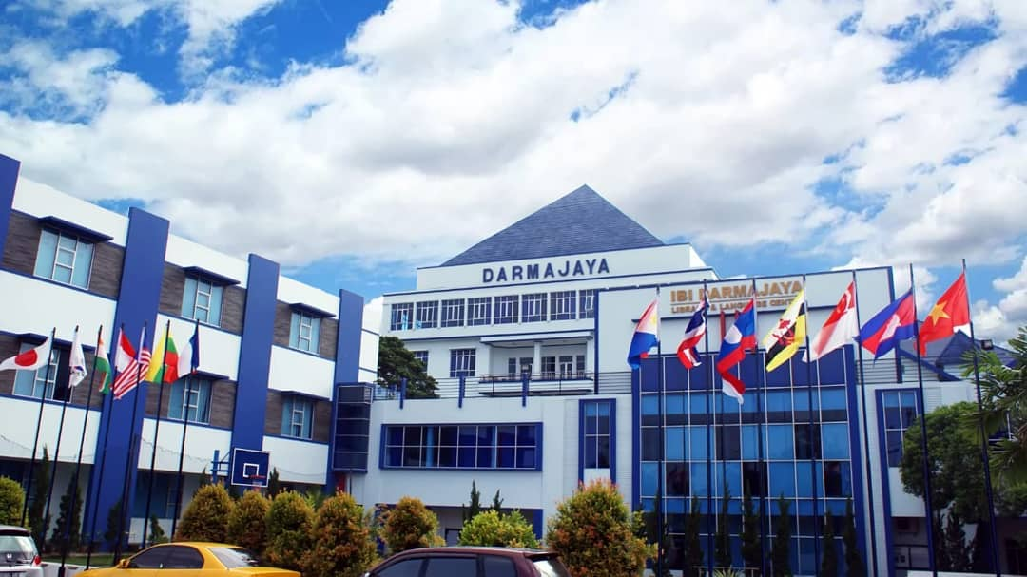
TERIMA KASIH
TERIMA KASIH
ANY QUESTIONS ?
Akuntansi – Institut Informatika dan Bisnis Darmajaya, Lampung, Indonesia
www.darmajaya.ac.id

